Slide 1
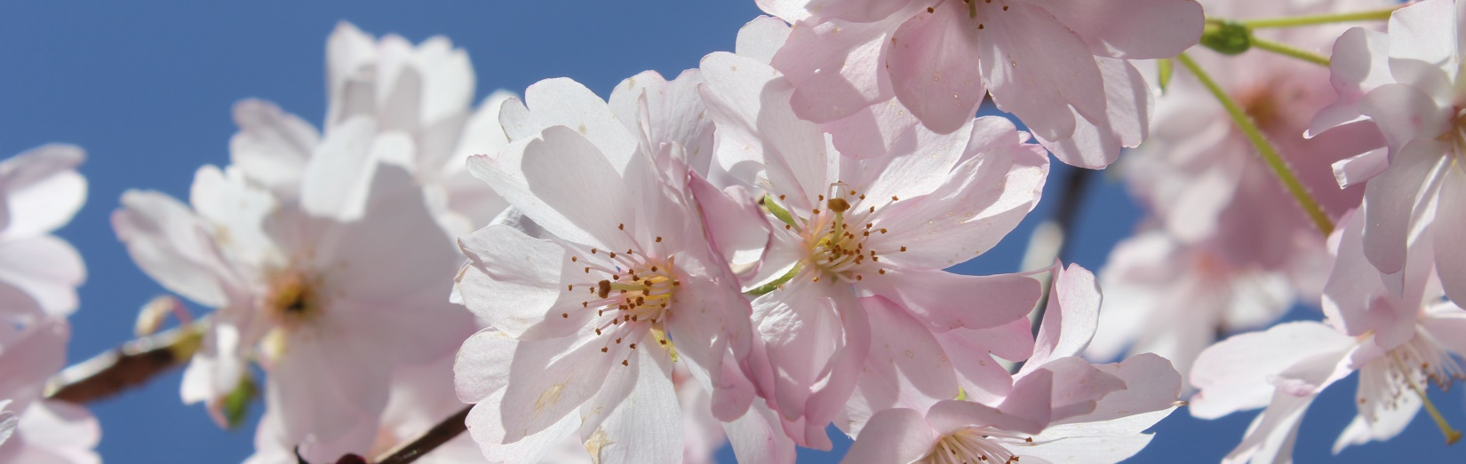
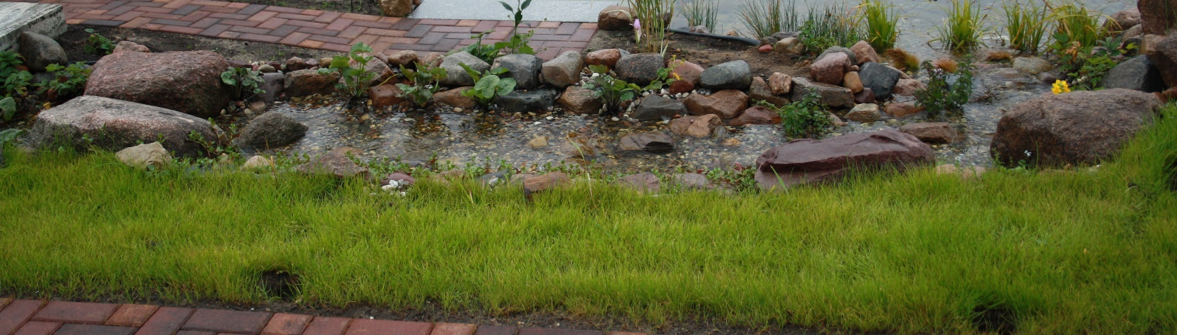
A n l a g e n g e s t a l t u n g – G r a b p f l e g e – B a u m c h u l e
Peter Garske
Für unsere Kunden und unser Team mit 30-jähriger Erfahrung bei gleichzeitigem Hang zur Innovation suchen wir
Mitarbeiter/in Garten und Landschaftsbau
(m/w/d)
Sie bringen mit:
freundliches & verbindliches Auftreten im Team und gegenüber unseren Kunden
Spaß an der Arbeit im Freien mit Pflanze, Erde & Stein
Wir bieten:
vielfältige Projekte und nach Einarbeitung gern eigenverantwortliches Arbeiten (Neuanlagen, Pflanzungen, Pflasterarbeiten, Beregnungsanlagen uvm.)
ein familiäres Team mit etwa 10 Kollegen aus allen „grünen Aufgabenbereichen“
Interesse an langjähriger Zusammenarbeit
Bei Interesse freuen wir uns auf Ihre Bewerbung.
Nähere Infos unter www.gartengestaltung-birkenwerder.de oder 0171 31 36 759. Bis bald!
Peter Garske
A n l a g e n g e s t a l t u n g – G r a b p f l e g e – B a u m s c h u l e

